Slide 1

Методический семинар «Разработка и критерии оценивания проектов»
Квашнин Евгений Геннадьевич
заведующий кафедрой естественно-математического образования
ГАОУ ДПО ИРОСТ

Slide 2
Статистические данные
 | 2023 | 2024 | 2025
Количество проектов | 33 | 51 | 105
127 участников
67 руководителей

Slide 3
Статистические данные
 | Инженерный проект | ИТ проект
4 – 6 классы | 10
7 – 9 классы | 21 | 11
10 – 11 классы | 45 | 18

Slide 4
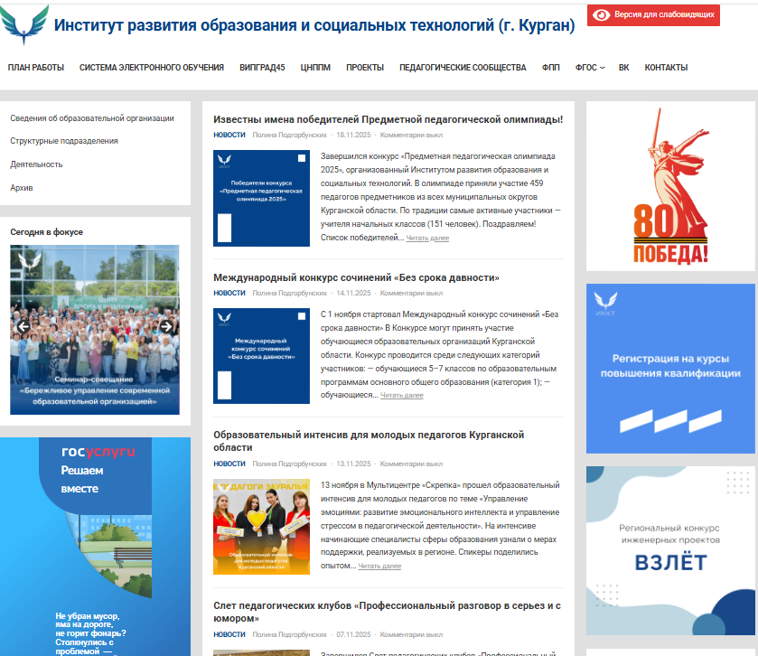
Официальная страница конкурса «Взлет»
irost45.ru/vzlet

Slide 5
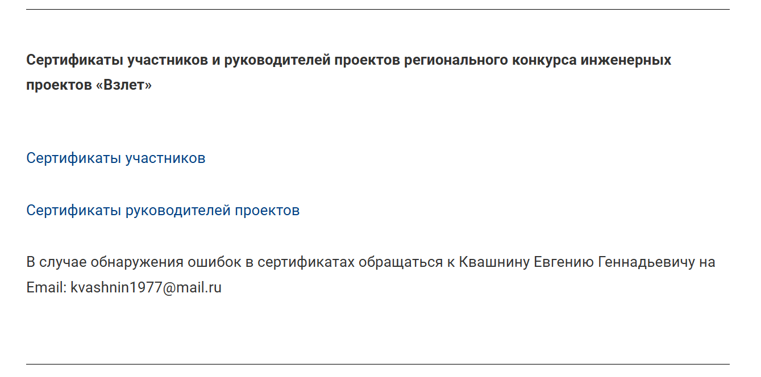

Slide 6
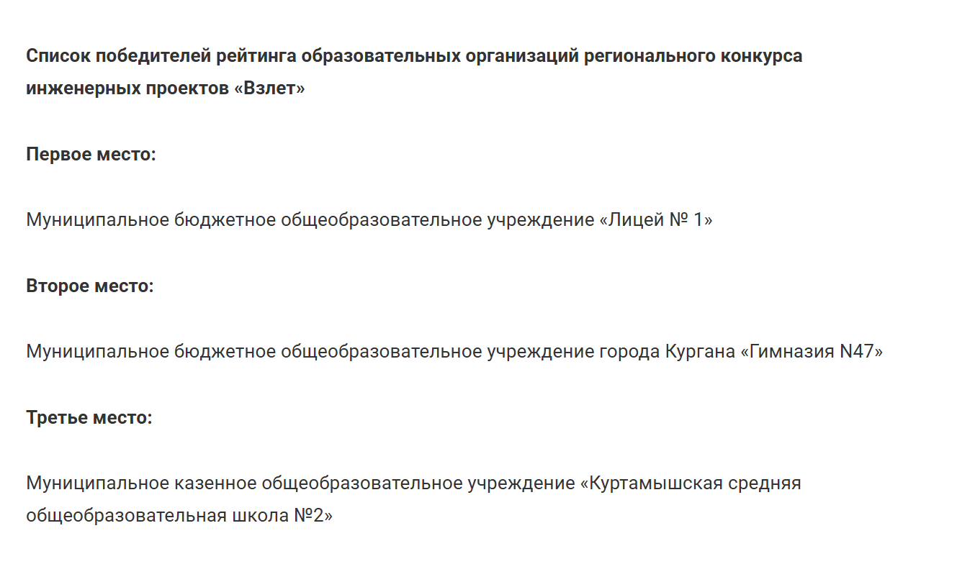

Slide 7
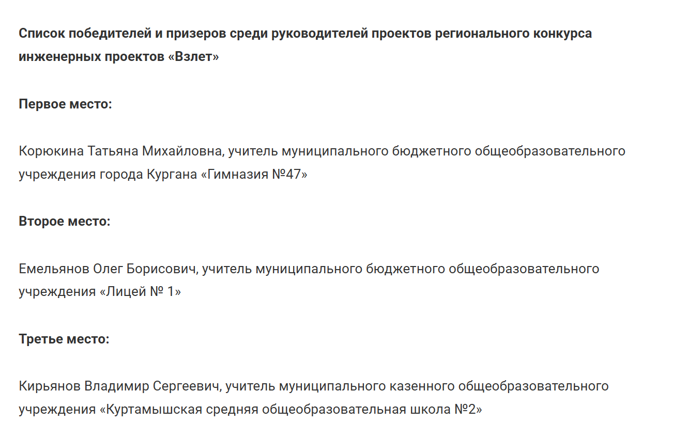

Slide 8
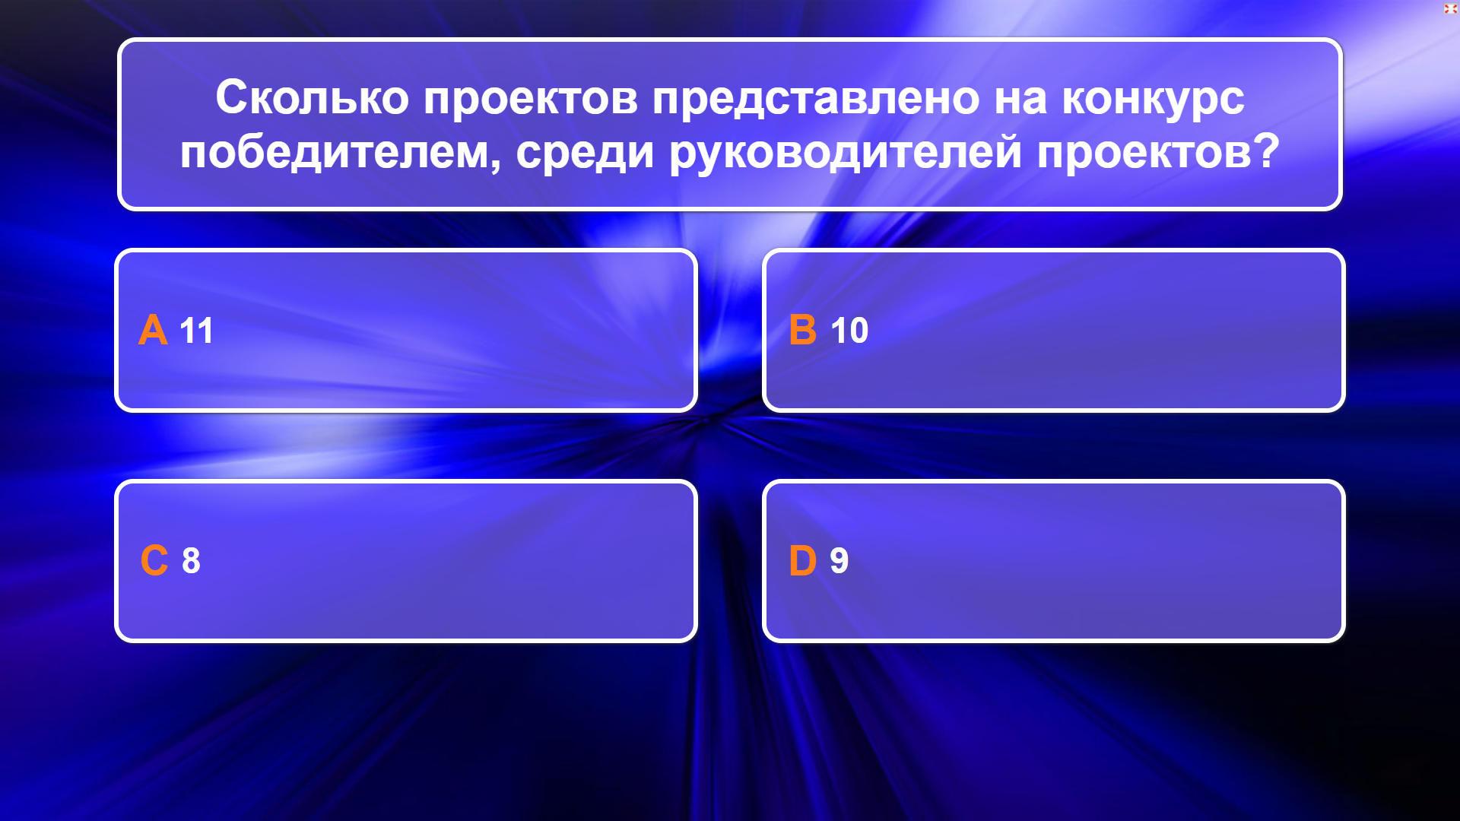

Slide 9
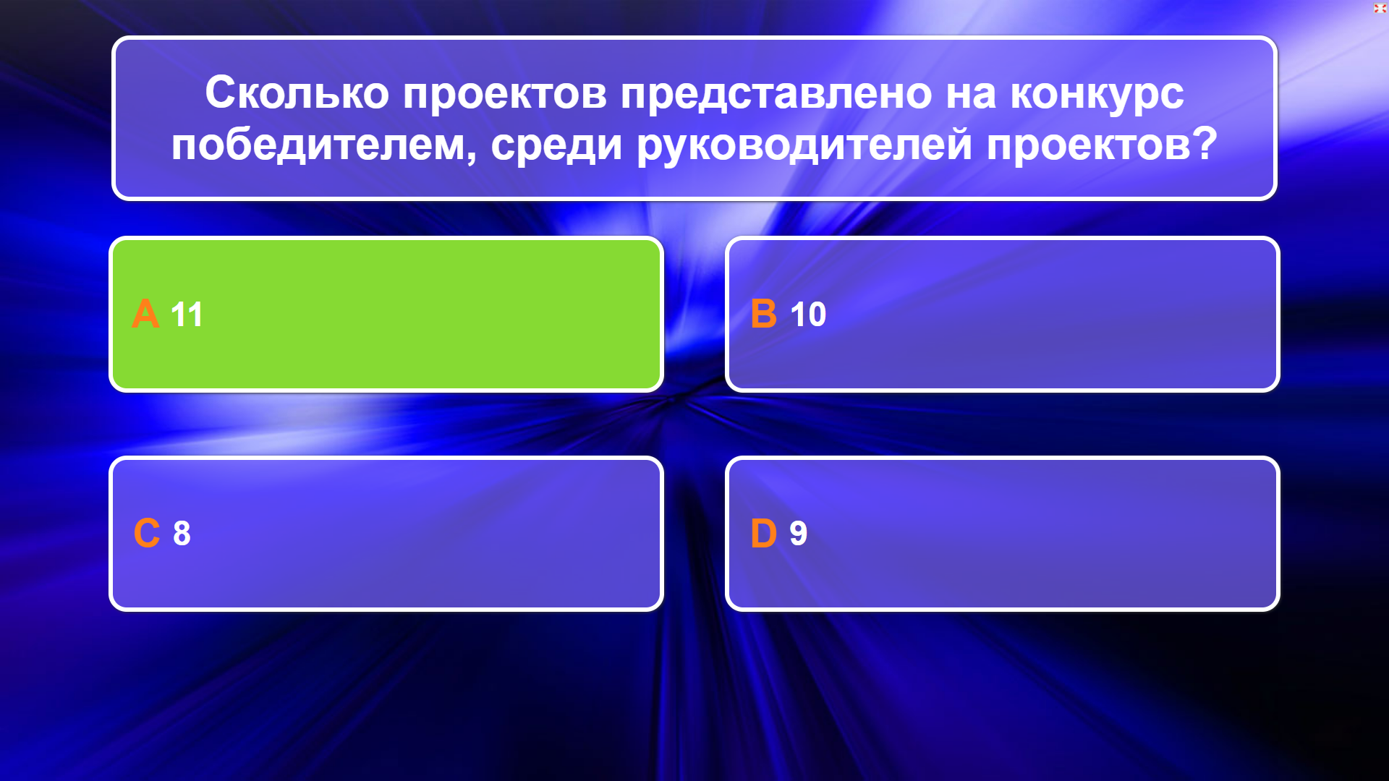

Slide 10
Приказ Министерства просвещения РФ от 31 мая 2021 г. N 287 «Об утверждении федерального государственного образовательного стандарта основного общего образования» С изменениями и дополнениями от: … 18 июня 2025 г.
НОРМАТИВНО-ПРАВОВАЯ БАЗА
31.3. Система оценки достижения планируемых результатов освоения программы основного общего образования, в том числе адаптированной, должна:
- предусматривать оценку и учет результатов использования разнообразных методов и форм обучения, взаимно дополняющих друг друга, в том числе проектов, практических, командных, исследовательских, творческих работ, самоанализа и самооценки, взаимооценки, наблюдения, испытаний (тестов), динамических показателей освоения навыков и знаний, в том числе формируемых с использованием цифровых технологий;
Система оценки достижения планируемых результатов освоения программы основного общего образования, в том числе адаптированной, должна включать описание организации и содержания:
- оценки проектной деятельности обучающихся.

Slide 11
Приказ Министерства просвещения РФ от 31 мая 2021 г. N 287 «Об утверждении федерального государственного образовательного стандарта основного общего образования» С изменениями и дополнениями от: … 18 июня 2025 г.
НОРМАТИВНО-ПРАВОВАЯ БАЗА
32.2. Программа формирования универсальных учебных действий у обучающихся должна обеспечивать:
- повышение эффективности усвоения знаний и учебных действий, формирования компетенций в предметных областях, учебно-исследовательской и проектной деятельности;
- формирование навыка участия в различных формах организации учебно-исследовательской и проектной деятельности, в том числе творческих конкурсах, олимпиадах, научных обществах, научно-практических конференциях, олимпиадах;
- овладение приемами учебного сотрудничества и социального взаимодействия со сверстниками, обучающимися младшего и старшего возраста и взрослыми в совместной учебно-исследовательской и проектной деятельности;
Программа формирования универсальных учебных действий у обучающихся должна содержать:
- описание особенностей реализации основных направлений и форм учебно-исследовательской деятельности в рамках урочной и внеурочной деятельности.

Slide 12
Приказ Министерства просвещения РФ от 31 мая 2021 г. N 287 «Об утверждении федерального государственного образовательного стандарта основного общего образования» С изменениями и дополнениями от: … 18 июня 2025 г.
НОРМАТИВНО-ПРАВОВАЯ БАЗА
35.2. В целях обеспечения реализации программы основного общего образования в Организации для участников образовательных отношений должны создаваться условия, обеспечивающие возможность:
- формирования у обучающихся опыта самостоятельной образовательной, общественной, проектной, учебно-исследовательской, спортивно-оздоровительной и творческой деятельности;
43.2. Овладение универсальными учебными коммуникативными действиями:
1) общение:
- публично представлять результаты выполненного опыта (эксперимента, исследования, проекта);
2) совместная деятельность:
45….. Предметные результаты по предметной области «…»

Slide 13
Приказ Министерства просвещения РФ от 18 мая 2023 г. N 370 «Об утверждении федеральной образовательной программы основного общего образования» С изменениями и дополнениями от: … 09 октября 2024 г.
НОРМАТИВНО-ПРАВОВАЯ БАЗА
18.20. Групповые и (или) индивидуальные учебные исследования и проекты (далее - проект) выполняются обучающимся в рамках одного из учебных предметов или на межпредметной основе с целью продемонстрировать свои достижения в самостоятельном освоении содержания избранных областей знаний и (или) видов деятельности и способность проектировать и осуществлять целесообразную и результативную деятельность (учебно-познавательную, конструкторскую, социальную, художественно-творческую и другие).
18.20.1. Выбор темы проекта осуществляется обучающимися.
18.20.2. Результатом проекта является одна из следующих работ: письменная работа (эссе, реферат, аналитические материалы, обзорные материалы, отчёты о проведённых исследованиях, стендовый доклад и другие);
- художественная творческая работа (в области литературы, музыки, изобразительного искусства), представленная в виде прозаического или стихотворного произведения, инсценировки, художественной декламации, исполнения музыкального произведения, компьютерной анимации и других;
- материальный объект, макет, иное конструкторское изделие;
- отчётные материалы по социальному проекту.

Slide 14
Приказ Министерства просвещения РФ от 18 мая 2023 г. N 370 «Об утверждении федеральной образовательной программы основного общего образования» С изменениями и дополнениями от: … 09 октября 2024 г.
НОРМАТИВНО-ПРАВОВАЯ БАЗА
18.20.3. Требования к организации проектной деятельности, к содержанию и направленности проекта разрабатываются образовательной организацией.
18.20.4. Проект оценивается по критериям сформированности: познавательных универсальных учебных действий, включающих способность
- к самостоятельному приобретению знаний и решению проблем, умение поставить проблему и выбрать способы её решения, в том числе поиск и обработку информации, формулировку выводов и (или) обоснование и реализацию принятого решения, обоснование и создание модели, прогноза, макета, объекта, творческого решения и других;
- предметных знаний и способов действий: умение раскрыть содержание работы, грамотно и обоснованно в соответствии с рассматриваемой проблемой или темой использовать имеющиеся знания и способы действий;
- регулятивных универсальных учебных действий: умение самостоятельно планировать и управлять своей познавательной деятельностью во времени; использовать ресурсные возможности для достижения целей; осуществлять выбор конструктивных стратегий в трудных ситуациях;
- коммуникативных универсальных учебных действий: умение ясно изложить и оформить выполненную работу, представить её результаты, аргументированно ответить на вопросы.

Slide 15
Приказ Министерства образования и науки РФ от 17 мая 2012 г. N 413 "Об утверждении федерального государственного образовательного стандарта среднего общего образования" С изменениями и дополнениями от: … 12 февраля 2025 г.
НОРМАТИВНО-ПРАВОВАЯ БАЗА
18.2.1. Программа развития универсальных учебных действий при получении среднего общего образования (далее - Программа) должна быть направлена на:
…
формирование навыков разработки, реализации и общественной презентации обучающимися результатов исследования, индивидуального проекта, направленного на решение научной, личностно и (или) социально значимой проблемы.
практическую направленность проводимых исследований и индивидуальных проектов;
18.3.1. Учебный план среднего общего образования
В учебном плане должно быть предусмотрено выполнение обучающимися индивидуального (-ых) проекта (-ов).

Slide 16
Приказ Министерства просвещения РФ от 18 мая 2023 г. N 371 "Об утверждении федеральной образовательной программы среднего общего образования" С изменениями и дополнениями от: … 09 октября 2024 г.
НОРМАТИВНО-ПРАВОВАЯ БАЗА
18.20. Групповые и (или) индивидуальные учебные исследования и проекты (далее вместе - проект) выполняются обучающимся в рамках одного из учебных предметов или на межпредметной основе с целью продемонстрировать свои достижения в самостоятельном освоении содержания избранных областей знаний и (или) видов деятельности и способность проектировать и осуществлять целесообразную и результативную деятельность (учебно-познавательную, конструкторскую, социальную, художественно-творческую и другие).
18.20.1. Выбор темы проекта осуществляется обучающимися.
18.20.2. Результатом проекта является одна из следующих работ:
письменная работа (эссе, реферат, аналитические материалы, обзорные материалы, отчеты о проведенных исследованиях, стендовый доклад и другие);
художественная творческая работа (в области литературы, музыки, изобразительного искусства), представленная в виде прозаического или стихотворного произведения, инсценировки, художественной декламации, исполнения музыкального произведения, компьютерной анимации и других;
материальный объект, макет, иное конструкторское изделие;
отчётные материалы по социальному проекту.

Slide 17
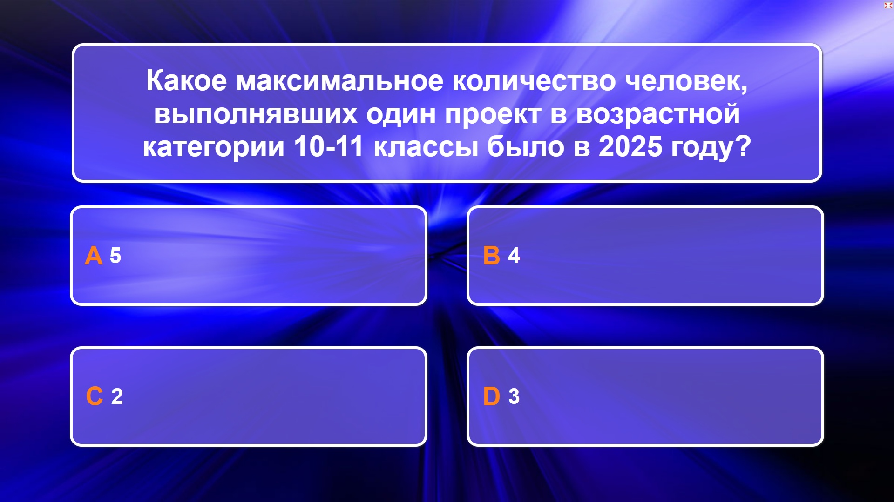

Slide 18
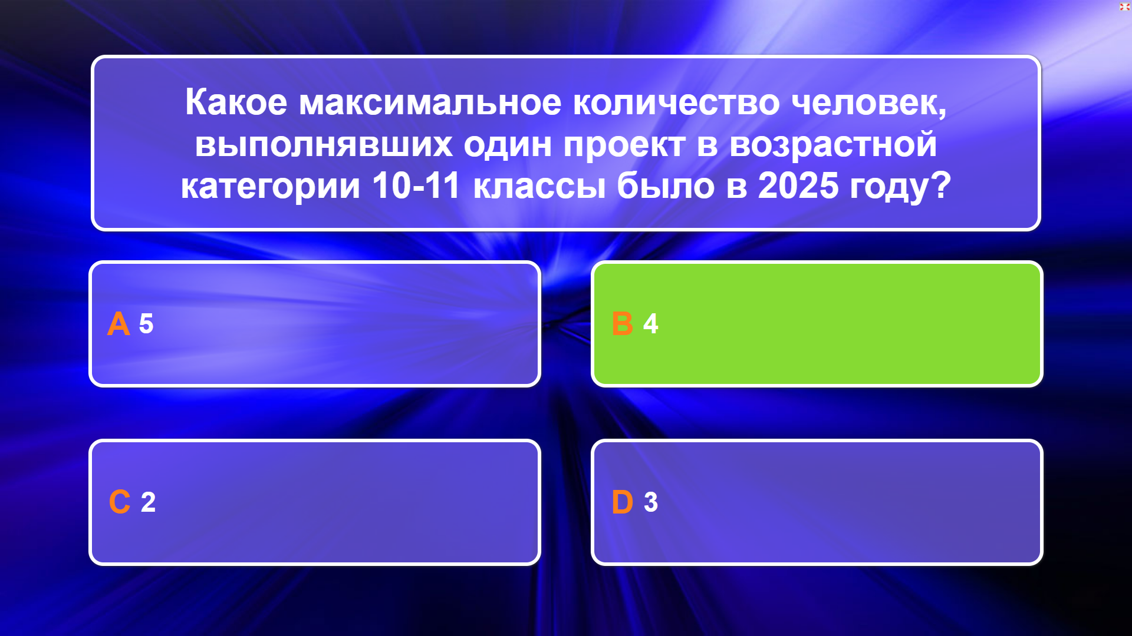

Slide 19
Методические рекомендации
ЕДИНОЕ СОДЕРЖАНИЕ ОБЩЕГО ОБРАЗОВАНИЯ
(Типовой комплект методических документов - Методические рекомендации по организации учебной проектно-исследовательской деятельности в образовательных организациях)
https://edsoo.ru/metodicheskie-materialy/tipovoj-komplekt-dokumentov/
ВИДЕОЗАПИСЬ ВКС "АКТУАЛЬНЫЕ ВОПРОСЫ ПРОЕКТНОЙ ДЕЯТЕЛЬНОСТИ" ОТ 14.11.2025
https://rmc-sirius.ktalk.ru/recordings/NYBNpnm1q54C7AMmfZDc
ПОЛОЖЕНИЕ «О ПРОЕКТНОЙ ДЕЯТЕЛЬНОСТИ ОБУЧАЮЩИХСЯ В ШКОЛАХ АССОЦИИРОВАННЫХ ПАРТНЕРАХ «СИРИУСА»
https://sochisirius.ru/o-siriuse/shkoly-assotsiirovannyie-partniery-siriusa
КОНКУРС НАУЧНО-ТЕХНОЛОГИЧЕСКИХ ПРОЕКТОВ «БОЛЬШИЕ ВЫЗОВЫ»
https://konkurs.sochisirius.ru/

Slide 20
ОПРЕДЕЛЕНИЯ
исследование
проект
это работа, которая носит теоретический характер и нацелена на получение знания о том, что обучающемуся неизвестно или мало известно, на открытие теоретических возможностей для решения познавательной проблемы
это работа, которая имеет прикладной характер и ориентирована на поиск и нахождение обучающимся практического средства (инструмента) для решения жизненной или познавательной проблемы

Slide 21
РАЗНИЦА В ХАРАКТЕРЕ И НАПРАВЛЕННОСТИ ДЕЯТЕЛЬНОСТИ
исследование
проект
ответ на вопрос
«Что необходимо узнать (выявить, проанализировать, обобщить и др.), чтобы ответить на интересующий вопрос?»
«Что необходимо сделать (сконструировать, смоделировать, изготовить и др.), чтобы решить реально существующую или потенциально значимую проблему?»

Slide 22
ТЕМАТИКА
исследование
проект
как (в каком направлении) ... в какой степени… изменилось...;
как (каким образом) ... в какой степени повлияло... на…;
какой (в чем проявилась) ... насколько важной… была роль...;
каково (в чем проявилось) ... как можно оценить… значение...;
что произойдет... как измениться..., если....
какое средство поможет в решении проблемы... (опишите, объясните);
каким должно быть средство для решения проблемы... (опишите, смоделируйте);
как сделать средство для решения проблемы … (дайте инструкцию);
как выглядело... (опишите, реконструируйте);
как будет выглядеть... (опишите, спрогнозируйте).

Slide 23
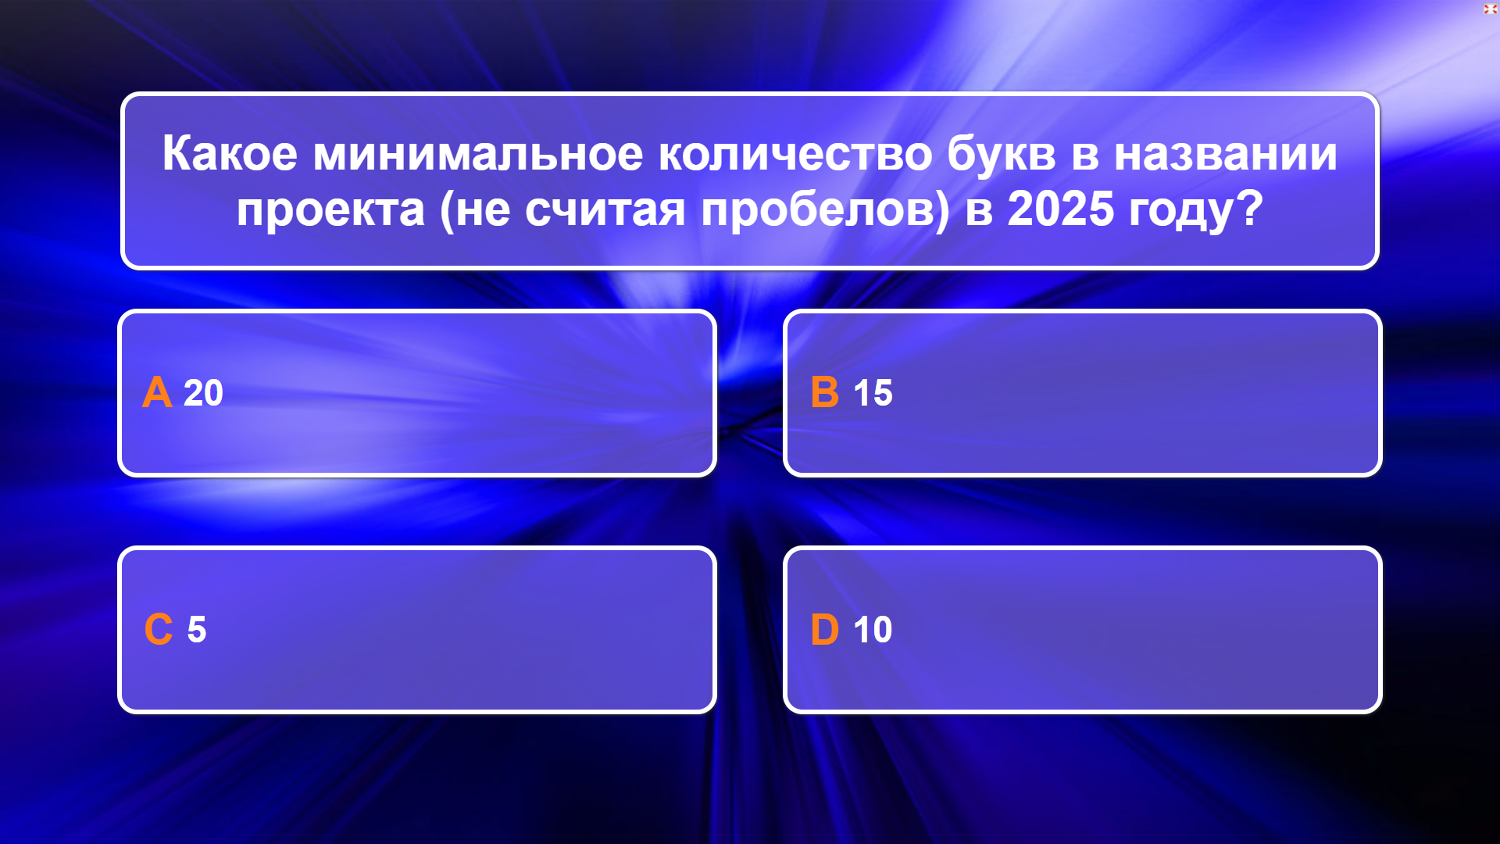

Slide 24
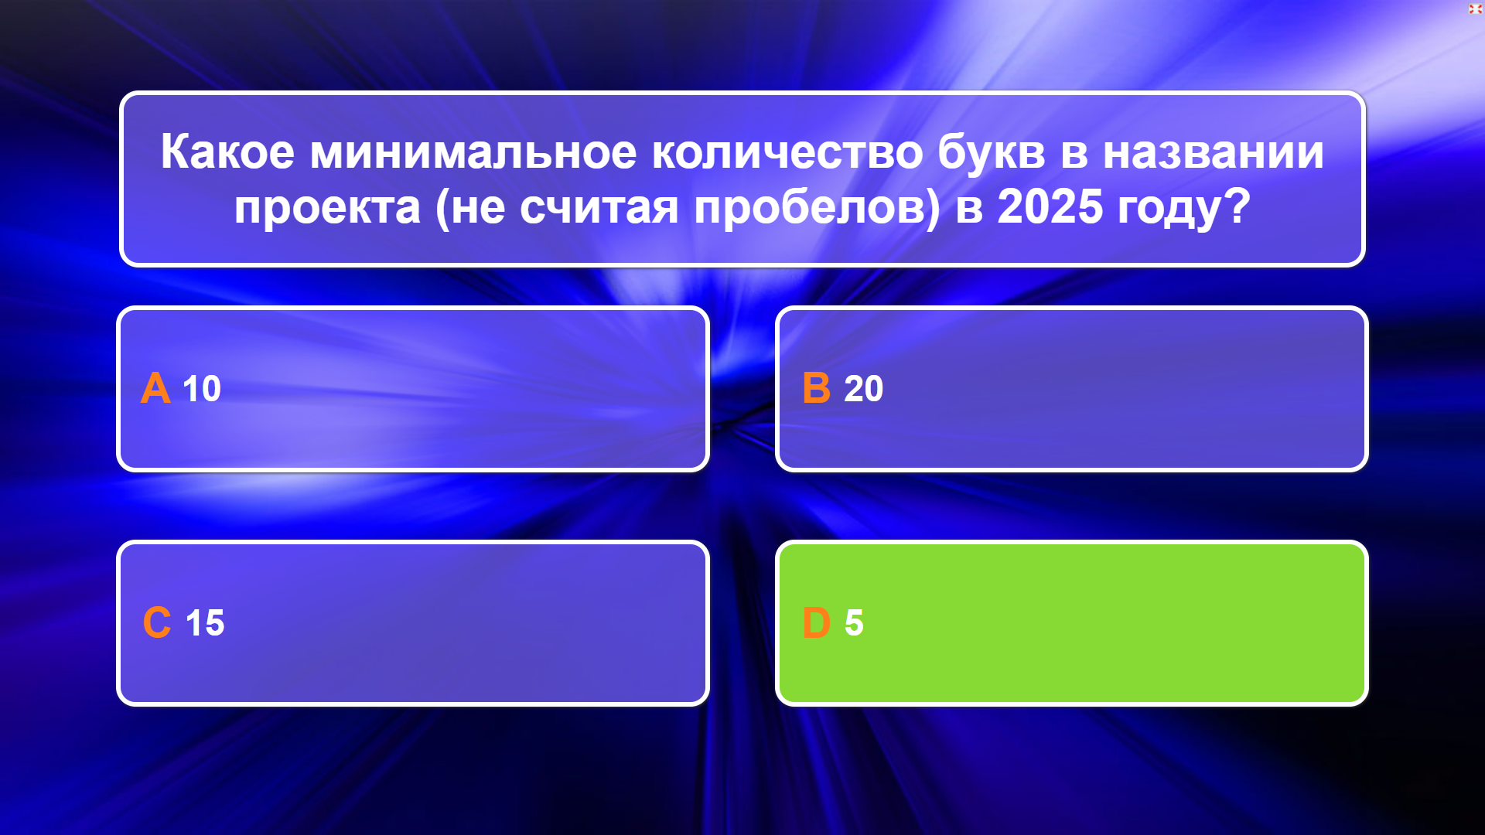

Slide 25
ЛОГИКА ПЛАНИРОВАНИЯ
исследование
проект
проблематизация
рассмотрение
описание
объяснение
предъявление результатов
проблематизация
моделирование
конструирование
апробация
представление продукта

Slide 26
ОСНОВНОЙ КРИТЕРИЙ
исследование
проект
насколько в теоретическом плане научен результат работы, т. е. насколько доказательно и корректно решена поставленная проблема, насколько полно и последовательно достигнуты сформулированные в работе цель, задачи, гипотеза
насколько практичен полученный результат, т. е. насколько эффективно этот результат (техническое устройство, программный продукт, инженерная конструкция) помогает решить заявленную проблему

Slide 27
ОСНОВНОЙ КРИТЕРИЙ
исследование
проект
в любое исследование может быть включена прикладная составляющая: здесь, как правило, в завершающей части работы, в виде предложений и рекомендаций могут быть изложены варианты того, как полученные в ходе исследования новые знания могут быть применены на практике
в любом проекте обязательно присутствует исследовательская составляющая: прежде чем создать требуемое для решения проблемы новое практическое «средство», сначала необходимо найти основания для доказательства актуальности, действенности и эффективности планируемого результата

Slide 28
ОРГАНИЗАЦИЯ ПРОЕКТНО-ИССЛЕДОВАТЕЛЬСКОЙ ДЕЯТЕЛЬНОСТИ (в рамках урочной деятельности)
исследование
проект
Исследовательские задачи (задания) представляют собой особый вид педагогической установки, ориентированной:
на формирование и развитие у обучающихся навыков поиска ответов на проблемные вопросы, предполагающие не использование имеющихся знаний, а получение новых посредством размышлений, рассуждений, предположений, экспериментирования;
на овладение обучающимися основными научно-исследовательскими умениями (формулировать гипотезу и прогноз, планировать и осуществлять анализ, опыт и эксперимент, делать обобщения и формулировать выводы на основе анализа полученных данных).
Проектные задачи (задания) отличаются от исследовательских несколько иной логикой выполнения и тем, что нацелены:
на формирование у обучающихся умений определять оптимальный путь для решения проблемного вопроса, прогнозировать проектный результат и оформлять его в виде реального «продукта»;
на формирование и развитие у обучающихся умений максимально использовать для создания проектного «продукта» имеющиеся знания и освоенные способы действий, а при их недостаточности – искать и отбирать необходимые знания и методы (причем не только научные).

Slide 29
Критерии оценивания
№ | Критерий | Балл
1 | Формулирование цели и задач
 | Отсутствует описание цели проекта, задачи не сформулированы, проблема не обозначена. Не определён круг потенциальных заказчиков / потребителей / пользователей. Практическая значимость не прослеживается. | 0
 | Обозначенная цель проекта не обоснована (не сформулирована проблема, которая решается в проекте) или не является актуальной в современной ситуации. Круг потенциальных заказчиков / потребителей / пользователей не конкретен. Практическая значимость определена не конкретно. | 1
 | Цель проекта обоснована (сформулирована проблема, которая решается в проекте), актуальность аргументирована. Представлено только одно из следующего: Задачи сформулированы конкретно Чётко обозначен круг потенциальных заказчиков / потребителей / пользователей. Прослеживается четкая практическая значимость. | 2
 | Есть: тема проекта инициирована по итогам экскурсий на предприятия ИТ/инженерной направленности, или по итогам встреч с представителями предприятий любых организационно-правовых форм (фермерское хозяйство, заводы, ИТ компании и др.) и/или проект реализуется совместно с предприятиями-партнерами; конкретная формулировка цели, задач проекта и проблемы, которую проект решает; актуальность проекта обоснована; чётко обозначен круг потенциальных заказчиков / потребителей / пользователей. Практическая значимость имеется. | 3

Slide 30
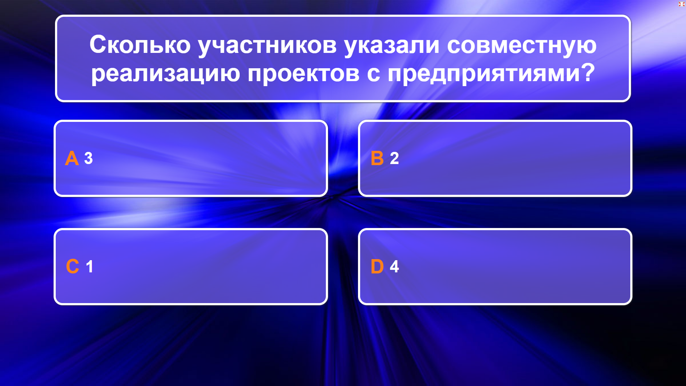

Slide 31
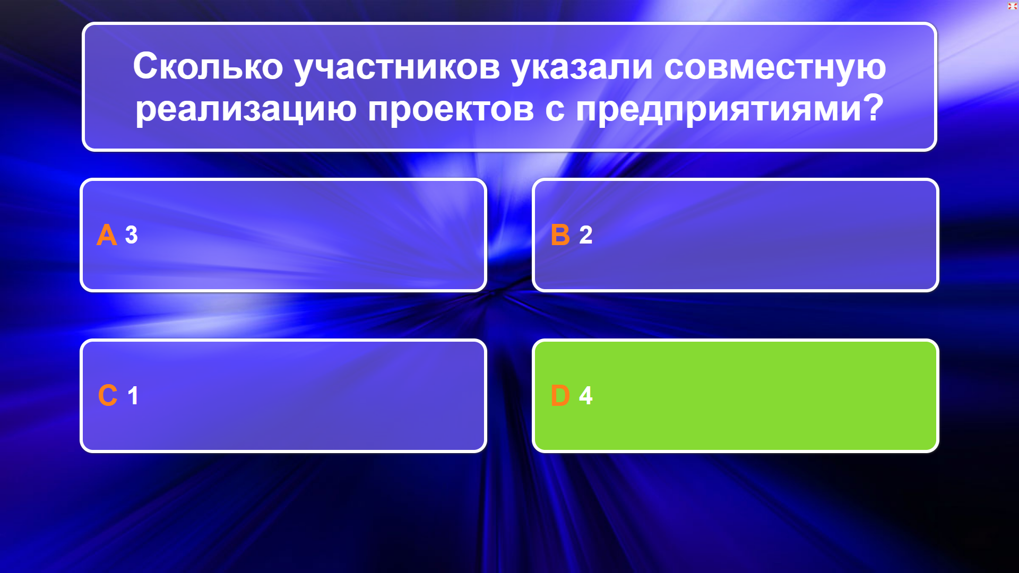

Slide 32
Критерии оценивания
№ | Критерий | Балл
2 | Анализ существующих решений и методов
 | Нет анализа существующих решений, нет списка используемой литературы. | 0
 | Есть неполный анализ существующих решений проблемы и их сравнение, или приведено описание области исследования, но нет ссылок на источники. Есть список используемой литературы. | 1
 | Дана сравнительная таблица аналогов (перечисление и описание аналогов) с указанием практическая значимость. Выявленные в результате сравнительного анализа преимущества предлагаемого решения не обоснованы, либо отсутствуют. Есть список используемой литературы | 2
 | Есть: актуальный список литературы, подробный анализ существующих в практике решений, с указанием источников и преимуществ предлагаемого решения. | 3

Slide 33
Критерии оценивания
№ | Критерий | Балл
3 | Планирование работ, ресурсное обеспечение проекта
 | Отсутствует план работы. Ресурсное обеспечение проекта не определено. Способы привлечения ресурсов в проект не проработаны. | 0
 | Есть только одно из следующего: | 1
 | План работы, с описанием ключевых этапов и промежуточных результатов, отражающий реальный ход работ; Описание использованных ресурсов; Способы привлечения ресурсов в проект.
 | Есть только два из следующего: 1) План работы, с описанием ключевых этапов и промежуточных результатов, отражающий реальный ход работ; 2) Описание использованных ресурсов; 3) Способы привлечения ресурсов в проект. | 2
 | Есть: подробный план, описание использованных ресурсов и способов их привлечения для реализации проекта | 3

Slide 34
Критерии оценивания
№ | Критерий | Балл
4 | Качество полученных результатов
 | Нет подробного описания достигнутого результата. Нет подтверждений (фото, видео) полученного результата. Отсутствует программа и методика испытаний. Не приведены полученные в ходе испытаний показатели назначения. | 0
 | Дано подробное описание достигнутого результата. Есть видео и/или фото-подтверждения работающего образца/макета/модели. Отсутствует программа и методика испытаний. Испытания не проводились. | 1
 | Дано подробное описание достигнутого результата. Есть видео и фото-подтверждения работающего образца/макета/модели. Приведены неполные программа и методика испытаний. Полученные в ходе испытаний показатели назначения не в полной мере соответствуют заявленным. | 2
 | Дано подробное описание достигнутого результата. Есть видео и фото-подтверждения работающего образца/макета/модели. Приведена программа и методика испытаний. Полученные в ходе испытаний показатели назначения в полной мере соответствуют заявленным. | 3

Slide 35
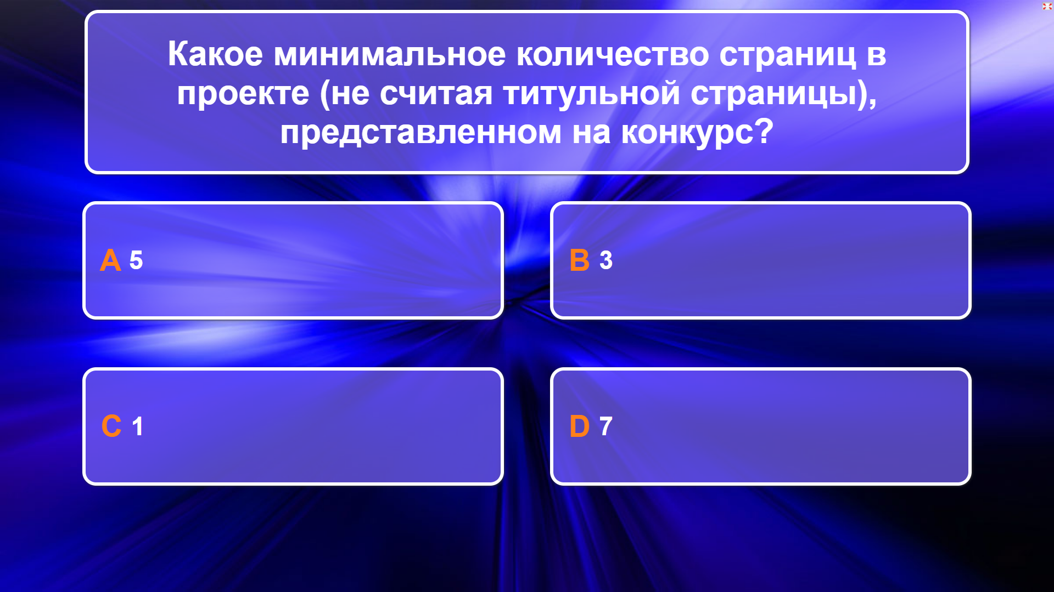

Slide 36
